Slide 1
canopy
eye
eyewall
radius
Notes:
大家好，今天要報告的paper主要它們用理想化模式探討在颱風眼牆的潛熱加熱、輻射加熱還有在canopy的輻射加熱DC，對颱風次環流的影響。作者是Rebecca與David於2019年發表於JAS的文章。Canopy紙的就是颱風最頂層雲蓋的區域。

Slide 2
Introduction
The intensity of convection in tropical cyclones (TCs) reaches maximum in the morning due to the differential radiative cooling between a weather system and surrounding cloud-free sky. (Gray and Jacobson, 1977)
For all major North Atlantic hurricanes from 2001 to 2014, a pulse of decreased infrared brightness temperature form in the inner core at the sunset, and propagates outward overnight. (Dunion et al., 2014)
The upper-level cooling at night cause a deep, while daytime upper-level heating induces upper-level ascent, thereby lifting the anvil cloud height, and propagates outward as a gravity wave. (Ruppert and Hohenegger, 2018; Ruppert and O’Neill, 2019)
Notes:
颱風的因為太陽輻射，他的對流、canopy的高度會有日夜變化，對流會在早上達到最強，這是因為晚上時，對流區有雲頂輻射冷卻，讓不穩定度增加，增強對流，在早上達到最強。而Dunion等人發現，颱風的亮溫，在日落的時候會減少，從內核開始，晚上的時候向外傳遞。在Ruppert and Hohenegger的研究也有看到類似的現象，晚上雲頂輻射冷卻增加不穩定度，晚上對流增強，到白天，雲頂被加溫產生上升速度，把canopy往上抬，再以重力波形式傳遞出去。

Slide 3
Introduction
The DC is important for TC genesis. Radiative cooling result in higher RH and less stability and promote convection. More of the convective bursts inside the RMW, which is more favorable for intensification. (Melhauser and Zhang, 2014; Tang et al.,2017,2019)
Diurnal forcing of the cirrus canopy result in a diurnal cycle of storm intensity. This forcing creates a balance response in the inner core, and radiating waves in the storm environment. (Navarro and Hakim, 2016; Navarro et al.,2017; O’Neill et al., 2017)
Notes:
DC可以對於颱風生成非常重要。主要是晚間，輻射冷卻可以讓雲頂降溫增加不穩定度，同時增加RH，可以增強對流。而Tang等人有做理想化實驗，晚上的眼牆內縮比較明顯，因為對流增強表示更能將底層的切向風趨勢向上平流，而且在RMW內更容易看到對流爆發增強颱風。Navarro 等人利用理想化的模擬，發現週期為一天的forcing變化，會產生週期為一天的強度變化，在颱風的外圍有周期為一天、或半天的重力波，在內核則是平衡的，這裡的平衡指的是重力波傳不出去，能量在裡面累積的結果。這篇paper主要是利用現性化理想化模式，探討DC的加熱，對於颱風動力上的反應是如何。

Slide 4
Methodology
Governing Equation:
3DVPAS
Linear
3D
Axisymmetric
Cylindrical Coordinate
Domain: r: 800 km, z: 20 km
Grid size: r: 5 km, z: 2/3 km
Boundary: closed and stress-free
with damping
$$\frac{∂u^{′}}{∂t}−\left(\frac{2\overline{v}}{r}+f\right)v^{′}=−\frac{∂}{∂r}\left(\frac{p^{′}}{\overline{ρ}}\right)+F_{u}$$
$$\frac{∂v^{′}}{∂t}+\frac{w^{′}∂\overline{v}}{∂z}+\left(\frac{1}{r}\frac{∂r\overline{v}}{∂r}+f\right)u^{′}=F_{v}$$
$$\frac{∂w^{′}}{∂t}=−\frac{∂}{∂z}\left(\frac{p^{′}}{\overline{ρ}}\right)+\frac{θ^{′}}{\overline{θ}}+F_{w}$$
$$\frac{1}{r}\frac{∂}{∂r}\left(rρu^{′}\right)+\frac{∂}{∂z}\left(ρw^{′}\right)=0$$
$$\frac{∂θ^{′}}{∂t}+u^{′}\frac{∂\overline{θ}}{∂r}+w^{′}\frac{∂\overline{θ}}{∂z}=F_{θ}+{\dot{Q}}_{θ}$$
Notes:
這篇paper使用的理想化模式叫3DVPAS，他是3D線性的軸對稱模式，是使用圓柱座標，右邊是他使用的governing equation，主要是預報徑向風、切向風、垂直運動速度跟theta。他是把變數分成擾動場跟平均場，擾動場的initial condition都使0，之後heating反應的次環流變化都會反應到u‘、v’、w‘、theta’。平均場的部分，v_bar是他會給一個渦漩。(切下一頁) theta_bar跟rho_bar他是使用平均的熱帶sounding和平均的熱帶氣壓分布。Governing Equation前三個是徑向、切向、垂直方向的動量方程，第四個是連續方程，第五個是熱力方程。物理過程包含氣壓梯度力、科氏力、浮力、黏滯力。Q_dot是非絕熱項，diurnal heating會以位溫趨勢的形式代入。domain是水平800公里、垂直20公里，grid size是5公里跟2/3公里，邊界條件有放damping讓重力波傳到邊界不要反彈回來。

Slide 5
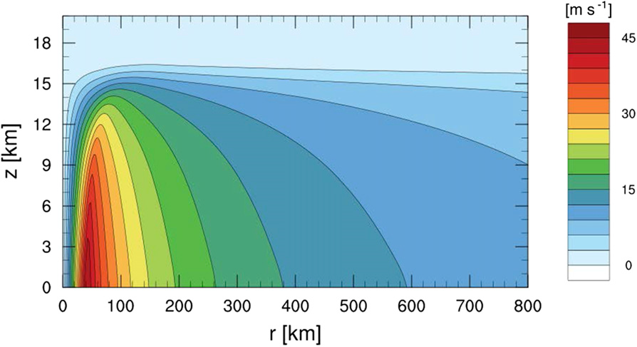
Methodology
Modified Rankine Vortex
Moist neutral condition
Gradient wind balance
RMW: 40 km
Max wind: 45 m/s
Notes:
這是v_bar的RZ profile。這個渦漩是一個modified Rankine vortex，假設濕的中性穩定，梯度風平衡，最大風速半徑40km，最大風速是45m/s。 (切回上一頁)

Slide 6
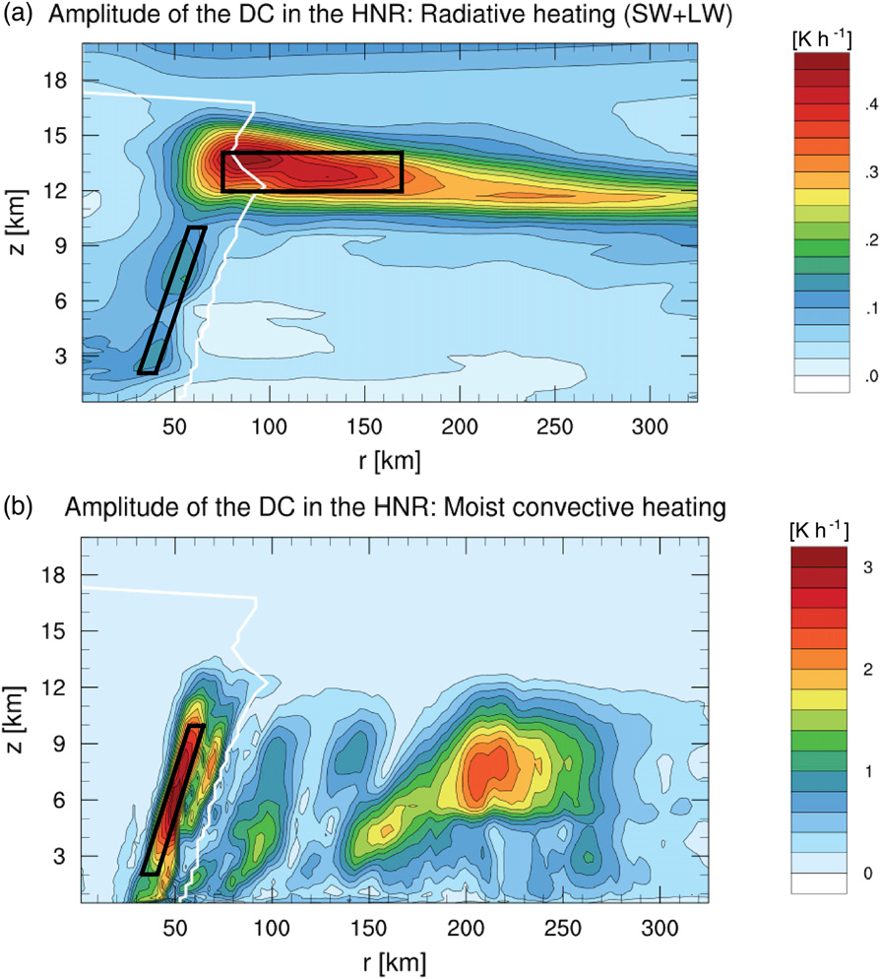
Hurricane Nature run
WRF v3.2.1
Domain: 27, 9, 3, 1 km
Model top: 50 hPa
Vertical levels: 61
Start: 2005/7/29 00Z
End: 2005/8/11 00Z
Parameterization:
WDM6
RRTW-G
YSU
Kain-Fritsch
Notes:
他的heating是base on WRF的real case 模擬的輸出。選定的個案是2005年在大西洋上的颶風，參數法使用的是WDM6跟RRTW-G，RRTW-G是輻射的參數法，長波、短波是一起的。作者取颱風強度比較穩定的時間段，取以颱風為中心的切向平均，做波普分析，取變化週期為一天的震幅，就是右邊這張圖的結果。白色線是不同高度的最大風速半徑。上面是輻射熱、下面是冷卻。Paper主要討論的forcing有三個，第一個是眼牆潛熱，第二個是眼牆輻射熱，第三個是canopy輻射熱。作者取三個黑色框框區域的平均，作為潛熱跟輻射熱的forcing強度。可以看到在潛熱的部分，在最大風速半徑10到20公里以內、高度2到11公里加熱最強。輻射熱主要是在canopy，平均高度13公里，水平大概從50公里延伸到300多公里，越外側越薄。輻射熱在眼牆是比較弱的，因為上面有canopy，主要是canopy白天吸收太陽的短波輻射，晚上放出長波。

Slide 7
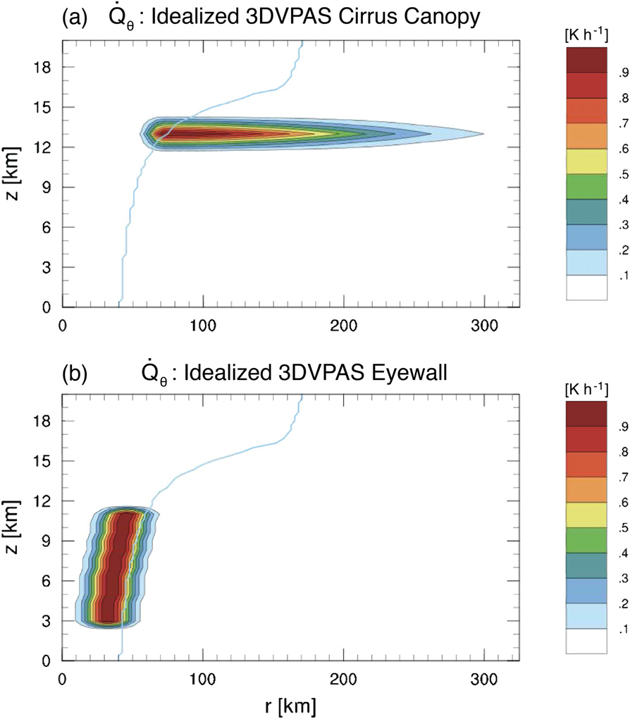
Methodology
Notes:
作者把眼牆跟canopy的的加熱分布在弄得理想化一點，用一些簡單的數學形式描述形狀。canopy的加熱，以高度13公里為中心，水平從50公里到300公里，越外側加熱越弱，也越薄。眼牆的加熱，垂直從2到11公里，水平在RMW以內10公里處是最大值，RMW隨高度傾斜向外，所以加熱也傾斜向外。

Slide 8
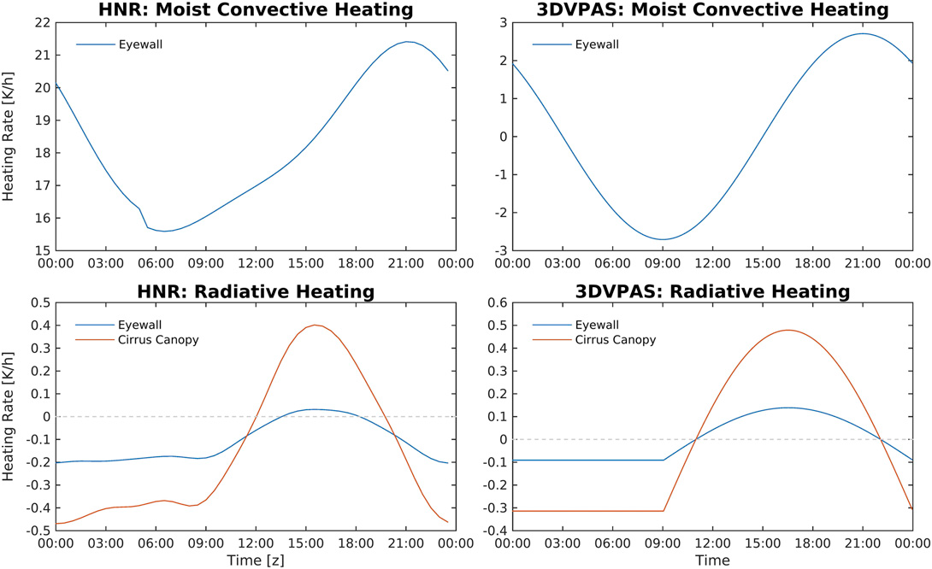
Methodology
Notes:
以上是forcing的空間分布，時間變化的部分，如上圖。左邊是WRF nature run的結果，他有做濾波，留下低頻的波。量值的部分，就是不同時間取之前黑色方框平均的結果。一樣作者把WRF的結果再理想化，用簡單的數學形式表示成右半圖。潛熱部分是週期為一天的sin函數，輻射加熱部分，橫軸是UTC，9點是日出時間，16點半是正午，0點是日落，白天太陽加熱呈現sin wave的形式。0點到9點是晚上，有固定的長波輻射。作者在數值上有做一些調整，他保留WRF的震幅，但把數值平移到讓一天加熱的平均為0，避免反應出的次環流有長期的趨勢變化。理想化模式從0點開始連續模擬4天的時間。

Slide 9
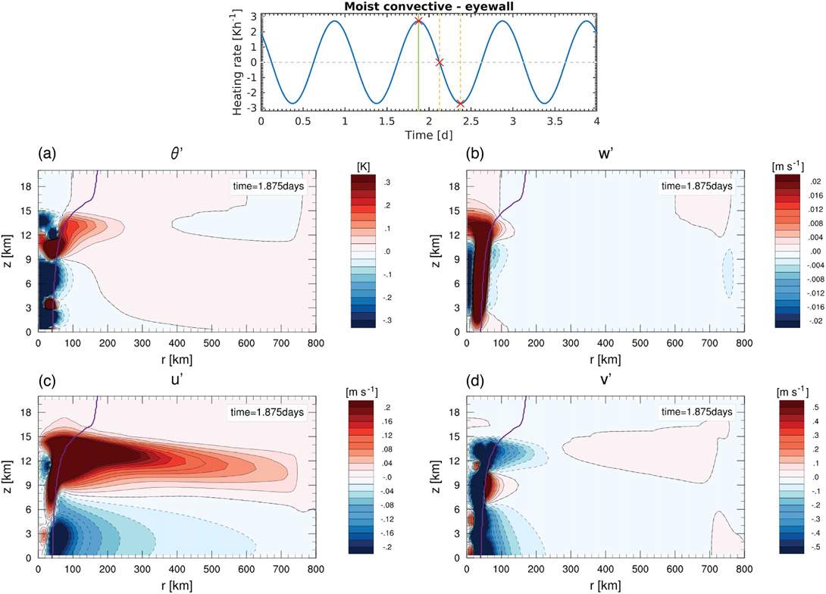
Result – Latent Heating (Eyewall)
Notes:
再來進到結果。首先是眼牆潛熱的forcing。先來介紹這張圖，上面方框是模擬時的forcing變化，上面有三條線，作者在眼牆加熱的forcing中，分別拿加熱最大、等於0、加熱最小三個時間點的次環流分析，綠線是這張snapshot所在的時間點，是眼牆加熱最大的時候。下面是此時四個預報變數的結構，左上右上左下右下分別是theta‘、w’、u‘、跟。v’，紅色大於0，藍色小於0。
在這個時間點，反應比較快的是w‘跟u’，w’因為眼牆加熱的關係，產生上升運動，在眼、跟外側產生補償的下沉，而u‘也產生高層outflow、低層inflow的次環流。Theta’跟v‘的反應比較慢，他反應的時間是稍早的時間點，theta’整體是微弱降溫，在加熱源的最底部與最頂部，有升溫，隨時間過去這兩點升溫會逐漸擴大到整個眼牆。V’也還在反應中，高層反應比較快，高層是outflow，因為角動量守恆，要產生順鐘向的環流，v‘小於0。當forcing是加熱的時候，w’得到福利而上升，u‘因為質量守恆而有反應，這兩個反應速度比較快。W’上升一段時間眼牆跟外面theta‘差異減少後浮力下降，theta’才開始反應。低層inflow跟高層outflow也要走一段時間後，才會開始受角動量守恆而偏轉，v’反應比較晚。

Slide 10
Result – Latent Heating (Eyewall)
Notes:
過6個小時後，潛熱加熱為0，這時theta‘反應到先前的時間，眼牆是升溫的。而w’已經大輻消失，只剩下12到15公里附近還有一點上升，在15公里有outflow，12公里有inflow，次環流減弱剩下高層。V’反應的是稍早時間的情況，高層因為outflow，有順鐘向偏轉的環流，低層有inflow，有逆鐘向偏轉的環流。

Slide 11
Result – Latent Heating (Eyewall)
Notes:
那在眼牆cooling最強的時候，theta’ 在眼牆變成是降溫，但是還沒到降溫最強的時候。w’跟u‘次環流變成跟剛剛相反，眼牆下沉，在眼與外側有補償的上升，高層變成inflow，低層變成outflow。v’也開始有反應，變成高層是逆鐘向環流，低層順鐘向環流，基本上u’、v‘會是反相位，out of phase的對應關係。在以上三個時間點，很少看到波動。

Slide 12
Result – Radiative Heating (Eyewall)
Notes:
再來是討論眼牆的輻射熱造成的次環流反應。作者選了4個時間點，依序是日出，太陽正在上升中的早上，正中午，日落。
日出的時候，輻射熱是cooling一段時間，眼牆的theta‘是下降的，只在最高層、底層升溫。次環流的部分是眼牆下沉，眼跟外側上升，高層inflow、低層outflow。V’的部分高層是逆鐘向環流，低層是順鐘向，眼的部分是相反，跟u‘的pattern是對應的。在這邊要注意的是，在w’ 180公里到620公里處，有正負相間的重力波產生。這個重力波是上一個日落在眼牆產生的，到各天日出差不多傳到180公里到620公里。

Slide 13
Result – Radiative Heating (Eyewall)
Notes:
早上太陽升起的時候，輻射熱開始變成heating，不過theta‘跟v’反應的還是前幾個小時cooling的情況。次環流變得稍微有點複雜，眼牆主要是上升，眼跟外側是下沉，低層是inflow，高層有outflow。但是在13公里處有微弱的下沉，這是之前cooling時剩下的次環流，因為forcing的區域是從2公里到11公里，更高的13公里有一段距離，反應比較慢，在其上15公里也有inflow，在高層有另一個次環流。這時可以看到在theta’跟w‘的頂層有正負相間的重力波。

Slide 14
Result – Radiative Heating (Eyewall)
Notes:
在正中午，輻射加熱最強的時候，他4個變數的pattern跟之前潛熱加熱最強的時候極為相似(比對下一張)，差異最大的是w’在9公里以下多了很多正負相間的重力波，這些重力波從眼牆向下向外傳出，打到地表後反彈，在w‘、theta’在domain的頂部也可以看到一些波動。

Slide 15
Result – Latent Heating (Eyewall)

Slide 16
Result – Radiative Heating (Eyewall)
$$\frac{∂u^{′}}{∂t}−\left(\frac{2\overline{v}}{r}+f\right)v^{′}=−\frac{∂}{∂r}\left(\frac{p^{′}}{\overline{ρ}}\right)+F_{u}$$
Notes:
日落的時候，輻射熱變成cooling，theta’跟v‘反應的還是先前heating的情況。W’已經開始反應，眼牆是下沉，伴隨高層inflow跟低層outflow。U’在高層14公里有剩餘的outflow，因為這個高度rankine vortex的切向風v_bar很弱，這項很小，所以這裡u‘變化的速度比較慢。在這個時間點已經看不到重力波，都已經傳到邊界被damp掉。

Slide 17
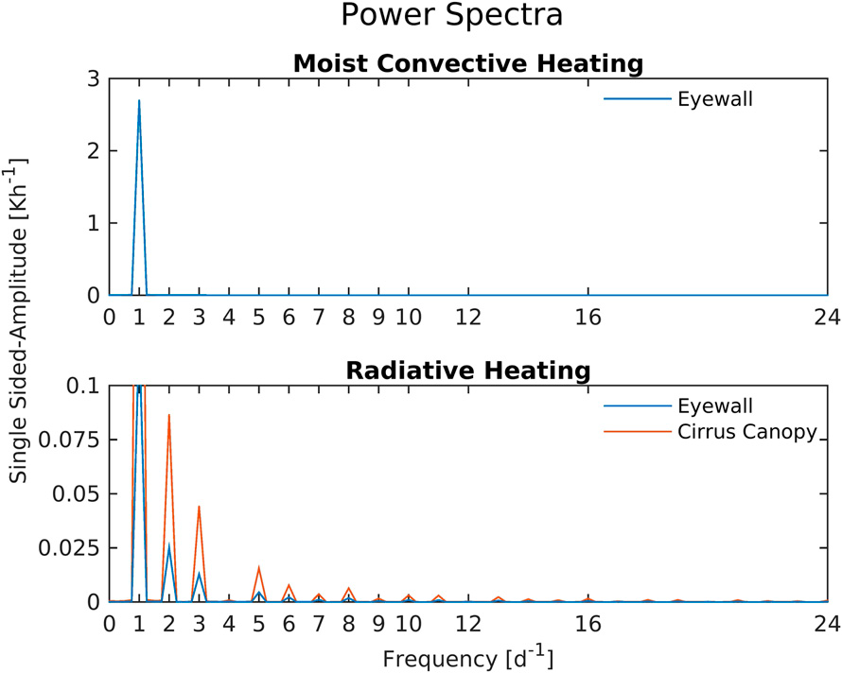
Result – Radiative Heating (Eyewall)
Notes:
上述兩個情況，潛熱加熱的沒有看到重力波，輻射加熱有看到明顯的重力波。會造成這樣的差異主要是因為forcing的時間變化不同。左邊是先前展示過的forcing隨時間變化，右邊是將forcing做波普分析。在潛熱的部分，他是標準的週期為一天的sin函數，所以在波普分析裡面，只有1的訊號。在輻射熱的部分，因為在日出、日落有不連續，所以就含有比較高頻的component。

Slide 18
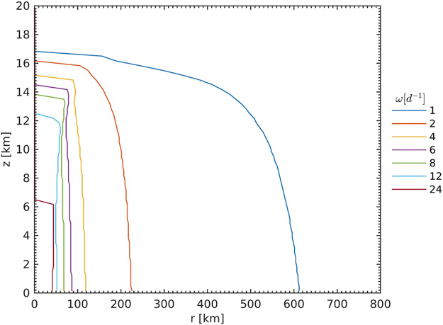
Result – Radiative Heating (Eyewall)
$$I^{2}=\left(\frac{∂\overline{v}}{∂r}+\frac{\overline{v}}{r}+f\right)\left(\frac{2\overline{v}}{r}+f\right)$$
$$γ=\frac{1}{g}\left(\frac{{\overline{v}}^{2}}{r}+f\overline{v}\right)$$
$$B=\frac{∂}{∂r}\left[gln\left(\frac{\overline{θ}}{273.16K}\right)\right]$$
$$I^{′2}=I^{2}−γB^{2}$$
$${I^{′}}^{2}−\frac{1}{2}\frac{B^{2}}{N^{2}−I^{′2}}≤ω^{2}≤N^{2}+\frac{1}{2}\frac{B^{2}}{N^{2}−I^{′2}}$$
Notes:
左邊展示的是重力波可以在渦漩裡面傳遞的條件。I^2是慣性穩定度，gamma是水平加速度跟重力加速度的比例，B是平均浮力的徑向梯度。最下面是波可以傳遞的條件。主要是波的頻率omega要大於LHS，在作者設定的渦漩中，這項很小可以忽略，I’^2是含有慣性穩定度的，當慣性穩定度越大，LHS就越大，需要的頻率就越大。根據這個條件，作者把不同頻率的重力波可以在渦漩傳遞的範圍畫成右圖。不同顏色對應到不同頻率，線的右側、上側是波可以傳遞的範圍。例如對於頻率為1的波，在低層只能從600公里以外傳遞，頻率為2的波，只能在230公里外的地方傳遞，越往內因為慣性穩定度越強，頻率要越高。在線性系統下，相對應頻率的forcing，會產生相對應頻率的重力波。
所以，剛剛潛熱跟輻射熱兩個forcing中，只有輻射熱有重力波，因為forcing在眼牆，潛熱只含有週期為1的波，所以波傳不出去，輻射熱因為不連續，含有高頻波，到12以上都還有訊號，所以重力波可以傳出去被看到。製造重力波的時間點，就是日出、日落兩個不連續的時候。其實大部分的能量都被平衡掉，重力波只占少數。

Slide 19
Result – Radiative Heating (Canopy)
Notes:
再來進到最後一個forcing，是canopy的輻射加熱。作者一樣選取日出、太陽上升中的早上、正中午、日落，4個時間。
這邊複習一下，canopy加熱的形狀，是在13公里高，越往外越薄，到300公里後消失。
日出的時候，canopy的地方因為有輻射cooling，theta’下降，下面是上升。Cooling導致canopy 300公里內是有下沉的，眼牆內、300公里外則是上升，邊界的上升是假的，因為damping的關係累積在那裏沒有反彈。在canopy之上是inflow，之下是outflow。除了眼跟眼牆，u’跟v’有out of phase的對應關係。在360公里外，9公里以下，有向外向下船的重力波，是前一個日落產生的。

Slide 20
Result – Radiative Heating (Canopy)
Notes:
再來進到最後一個forcing，是canopy的輻射加熱。作者一樣選取日出、太陽上升中的早上、正中午、日落，4個時間。
日出的時候，canopy的地方因為有輻射cooling，theta’下降，下面是上升。Cooling導致canopy 300公里內是有下沉的，眼牆內、300公里外則是上升，邊界的上升是假的，因為damping的關係累積在那裏沒有反彈。在canopy之上是inflow，之下是outflow。除了眼跟眼牆，u’跟v’有out of phase的對應關係。在360公里外，9公里以下，有向外向下傳的重力波，是前一個日落產生的。

Slide 21
Result – Radiative Heating (Canopy)
Notes:
在太陽升起的時候，輻射剛由cooling轉變為heating。Theta’跟v’還是維持先前的pattern。變化主要是在w‘，13公里高度，眼牆內由上升轉為下沉，350公里外上升變得微弱，主要在9公里的內部有明顯的上升，這個是日出激發的高頻重力波，頻率越高，傳遞方向與地面的夾角越大。

Slide 22
Result – Radiative Heating (Canopy)
$$\frac{∂v^{′}}{∂t}+\frac{w^{′}∂\overline{v}}{∂z}+\left(\frac{1}{r}\frac{∂r\overline{v}}{∂r}+f\right)u^{′}=F_{v}$$
Notes:
在正中午的時候，輻射heating最強。Theta’ 在canopy已經變成上升，canopy之下有下降。次環流的方向也已經相反，變為canopy 300公里內是上升，眼牆、300公里外是下沉。canopy之上有outflow，之下有inflow。在550到740公里有先前剩下的inflow，因為這裡距離forcing比較遠，forcing只有到300公里，所以反應比較慢。V’的部分在canoopy區域，已經由逆鐘向環流轉變為順鐘向。在360公里以外的v‘，有先前時間殘留的逆鐘向環流。除了這裡離forcing比較遠反應比較慢之外，作者認為還有另一個原因。

Slide 23
Result – Radiative Heating (Canopy)
$$\frac{∂v^{′}}{∂t}+\frac{w^{′}∂\overline{v}}{∂z}+\left(\frac{1}{r}\frac{∂r\overline{v}}{∂r}+f\right)u^{′}=F_{v}$$
Notes:
油切向的動量方程，360公里以外、13公里高的位置，1/r這項這項很小，u’的平流比較沒有作用。平均v的垂直梯度，在360公里以內梯度比較大，360公里以外梯度比較小，所以垂直平流的效應在內側比較大，外側比較小，因此外側v‘的反應時間也會因此比較久。這個時候，w’在高度9公里以下也出現蠻顯著的向下傳的波。

Slide 24
Result – Radiative Heating (Canopy)
Notes:
日落時，輻射熱變為cooling，w’ 在canopy 300公里變為下沉，在眼牆跟300公里之外變為上升。而u‘也漸漸開始變成canopy是inflow，canopy以下是outflow，在300公里之外有之前殘餘的outflow，也是因為離forcing比較遠的關係。V’上面是順鐘向，下面是逆鐘向，這個pattern主要反應的是白天輻射加熱的情形。Theta’ 跟v‘這個時候才剛開始要反應。之前提到的重力波在此時也已經傳到邊界，已經看不到重力波了。

Slide 25
Result – Radiative Heating (Canopy)
Notes:
作者有針對canopy的輻射熱，w’在13公里畫Hovmoller diagram。在60到280公里，也就是forcing的地方有很強的日夜變化，以內、以外則是補償的氣流，方向相反。可以看到下沉氣流的持續時間比上升氣流稍長，這是因為forcing function，在小於0冷卻的時間，比大於0加熱的時間稍長所導致。260公里以外，因為forcing已經很弱，或距離forcing很遠，會有延遲的現象。在3、400公里有強度次大的訊號，作者把這段放大來看，是右圖，可以看到在紅色上升的部分有高頻率的波動。作者認為這個高頻波是日落的時候產生的，他也隨時間向外傳遞。

Slide 26
Result – Radiative Heating (Eyewall)
Notes:
加熱在canopy所產生的重力波比加熱在眼牆的還要多很多，這是因為眼牆的慣性穩定度很高，波如果要傳出去，頻率要很高，但是能量都集中在頻率低的地方，表示大部分能量都留在眼牆內。而加熱在canopy，他位於慣性穩定比較低的區域，所以比率比較低的波也能夠傳出去，重力波比較明顯。

Slide 27
Result – Sensitivity Simulations
$N^{2}= (s^{−2})$
Realistic
$0.5×{10}^{-4}$
$1×{10}^{-4}$
$2×{10}^{-4}$
$1×{10}^{-4}→4×{10}^{-4}$
Vortex
RMW (km) | Max Wind (m/s)
40 | 45
80 | 45
40 | 22.5
80 | 22.5
$μ= ({m^{2}s}^{−1})$
$40$
$20$
$10$
$f=$
$20°N$
$Eq$
Notes:
最後，作者有做幾個敏感度實驗，首先是N^2，有熱帶sounding的realistic，有設定為定值的0.5、1、2，有12公里以下設為1、12公里以上線性增加到4。以上的結果都只有在模式頂層有差異，其他的動力的結果都是相同的。黏滯係數的敏感度實驗，40、20跟10，除了雜訊的強弱，主要結果類似。科氏參數有北緯二十度跟赤道，也就是等於0，一樣是類似的結果。
影響比較大的是去調整渦漩的強度跟寬度，最大風速半徑有40跟80公里，最大風速有22.5跟45m/s，交叉配對。發現如果RMW變大的話，這張圖的線會往下移，也會往外移。例如橘色頻率為2的線，在低層向外移60公里。如果把最大風速減弱，這些線也會向內移，例如橘色線這個時候會向內移80公里。如果是最下面的情況，就會有兩個效應，先是線往外往下移，然後風速減少，線往內移。

Slide 28
Discussion and Summary

Slide 29
Discussion and Summary

